Slide 1
RASP检测能力提升的
思考与实践
许纬地 @turn1tup
Notes:
&emsp;&emsp;上半年我们小组的RASP在壹钱包测试环境进行了部署，并持续优化了各块功能与规则策略，而产品的实际防护能力将在更多的攻防实战场景中进行校验。
&emsp;&emsp;这里讲讲我们的RASP目前的防护能力与检测思路，开文先讲述整体架构，后面挑一些重点讲讲，包括其中的部分防护策略以及目前的性能情况、运营中遇到的问题。

Slide 2
页码
目 录
想法由来与发展
整体架构与思路
主要的检测策略
性能测试
总结

Slide 3
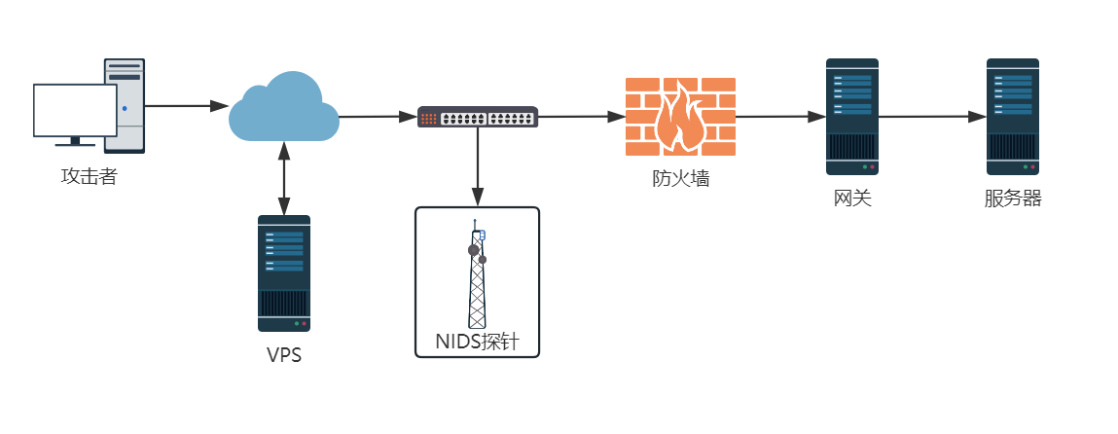
1.想法由来与发展-蓝军攻防演练
参与了公司多次蓝军演练，相关安全产品的检测能力未能尽如人意。
Notes:
加入公司之后参与了公司多次蓝军演练，发现公司的安全产品在 应用防护这块的 安全防护/检测 能力上不尽如意，尽管公司业务开发基本只为JAVA语言，另外采购了涵盖 边界防火墙、数据中心的NIDS、主机终端HIDS等商业商品，也有开源RASP部署，同时有着相当的安全运营人力，但在多次的蓝军的入口突破、到内网的各种漏洞利用 之中，这些常常显得不足。
在21年年末的时候我就在构想一款RASP，与此同时我注意到字节的Elkeid产品，发现这是一个很好的基础框架，随后借着集团自建HIDS的这股东风，后续断断续续地完善了这款RASP。

Slide 4
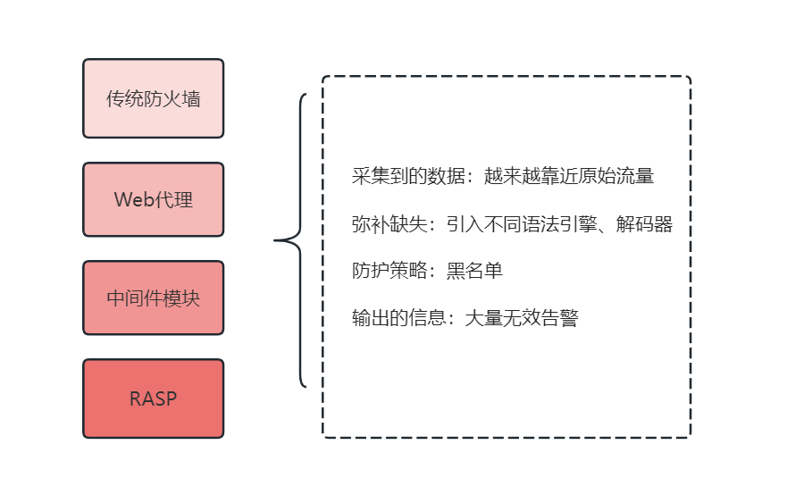
1.想法由来与发展-回顾WAF类产品
从传统防火墙到RASP，产品安全检测能力（上限）不断在提升，当然，他们也各有定位。
而在云原生场景下，甲方可能会愈发重视RASP的建设。
Notes:
当然，越来越靠近代码侧、原始流量侧，部署维护成本 也越来越 高

Slide 5
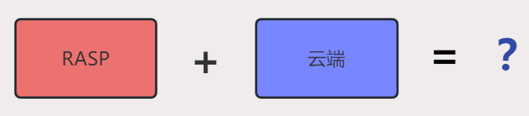
1.想法由来与发展-不成熟的想法
是否能做到这些？
避免单一黑名单策略
0-DAY漏洞检测
规则策略修改更简单
RASP策略简单，主要上报日志
实践过程中：
系统复杂度高，个人精力有限
建设成本提升，后台机器、带宽
对运营方的能力要求更高
非一蹴而就，部分策略放在RASP
优化日志上报过滤策略 ...

Slide 6
页码
二、整体架构和思路
我们先从HIDS架构说起，再到RASP的架构策略

Slide 7
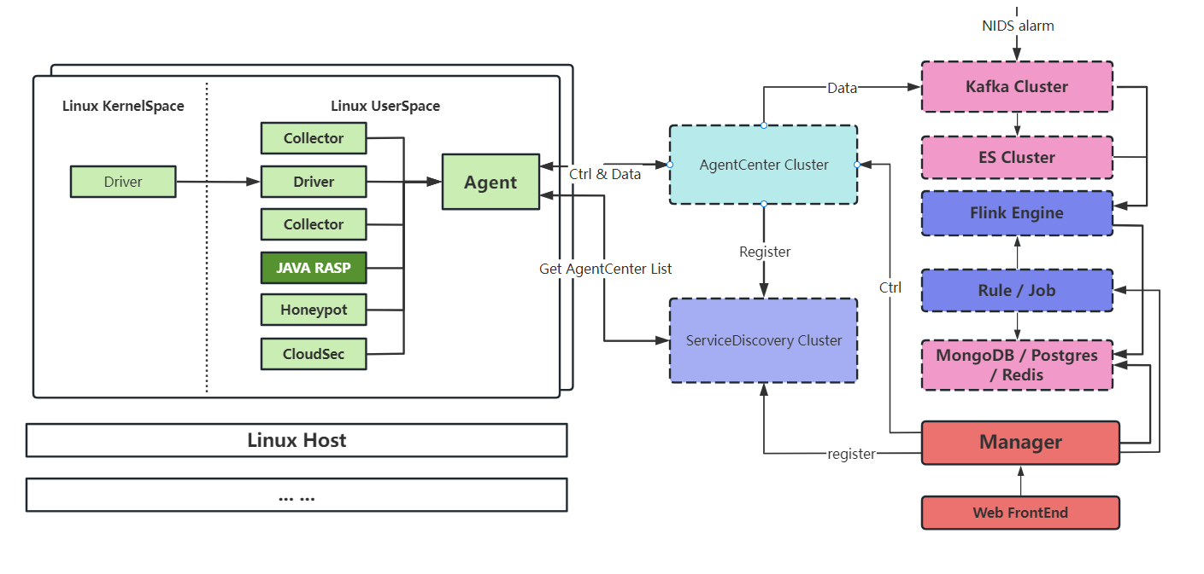
2.整体架构与思路-HIDS架构
大体沿用了Elkeid的框架，规则引擎使用了Flink。
Notes:
由于我们的RASP目前构建在HIDS平台之上，所以，在具体讲我们的RASP之前，我们先稍微了解一下HIDS的架构。
HIDS的整个架构和Elkeid差别不大，其中的 规则引擎的规则模式、前后端 需要我们自己建设，有赖于我们在这块之前有了一些积累，其他团队也不吝惜帮助，所以我们这块进展还是顺利。
在Elkeid RASP基础上进行开发，其中的 字节码修改框架、日志上报框架、Agent插件功能 来自 Elkeid RASP。

Slide 8
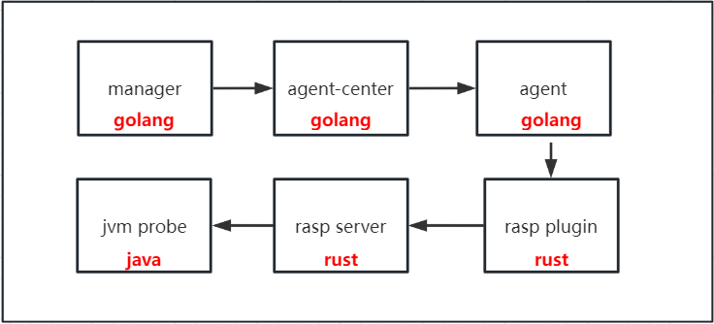
2.整体架构与思路-HIDS架构
系统复杂得让人抓狂，后端到RASP：
Notes:
由于我们的RASP目前构建在HIDS平台之上，所以，在具体讲我们的RASP之前，我们先稍微了解一下HIDS的架构。
HIDS的整个架构和Elkeid差别不大，其中的 规则引擎的规则模式、前后端 需要我们自己建设，有赖于我们在这块之前有了一些积累，其他团队也不吝惜帮助，所以我们这块进展还是顺利。
在Elkeid RASP基础上进行开发，其中的 字节码修改框架、日志上报框架、Agent插件功能 来自 Elkeid RASP。

Slide 9
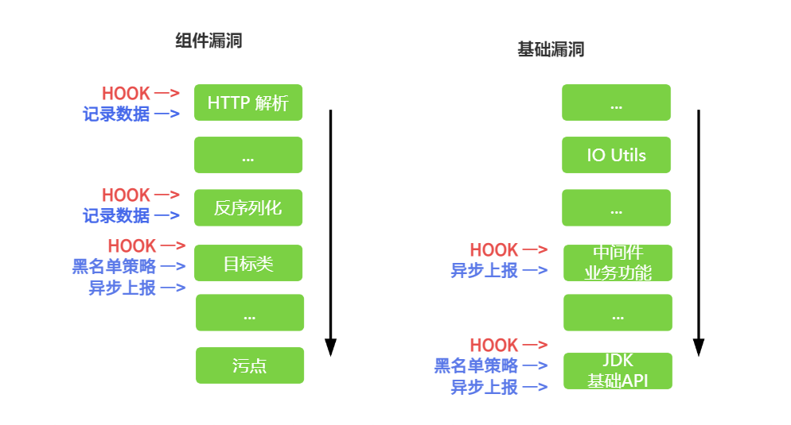
2.整体架构与思路-RASP钩挂策略
Notes:
RASP端不选择繁杂地钩挂各种类方法，不在流量侧进行防护，尽量从基础钩挂点出发。
为了减少误报日志，会进行合理钩挂，如反序列化一类的，目标类不存在则HOOK点不触发。
本地策略也主要是简单的黑名单方式，SQL注入防护这块则使用了开源druid的语法引擎。

Slide 10
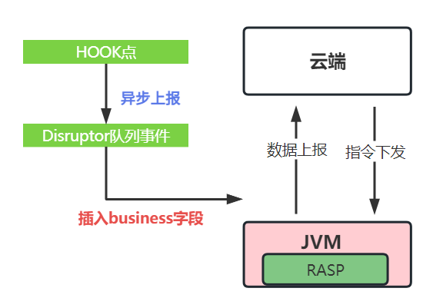
2.整体架构与思路-RASP双端策略
RASP端上报钩挂点数据到云端
云端可下发各种指令

Slide 11
2.整体架构与思路-双端策略
端侧：
HOOK点：
流量数据
组件漏洞
中间件业务功能
JDK基础API
策略：
本地黑名单、SQL语法引擎
判断是否异常类加载
HOOK点联动
合理上报HOOK点数据
RASP自身防护

Slide 12
2.整体架构与思路-RASP双端策略
云端：
漏洞检测
黑名单规则
黑白灰名单规则
后门检测：
业务类后门行为
异常加载的类执行敏感行为
so、远程jar、黑名单反射、异常类加载
后渗透命令行为检测（未完成）
误报过滤
指令下发
RASP开关
下发、调整HOOK点
调整端侧黑名单策略、拦截开关
热补丁
...

Slide 13
页码
三、主要检测策略
介绍几条特别的规则策略：黑白灰名单、异常类加载、后门检测、反射黑名单，最后简要介绍整体安全能力。

Slide 14
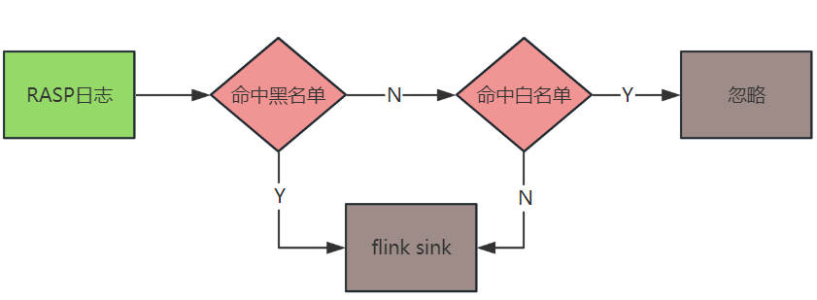
3.检测策略-黑白灰名单
数据上报到云端后，对于未命中黑名单也未命中白名单的日志判“灰”，判灰的直接告警。
通过这种规则策略，安全运营方可以应对反序列化类的零日漏洞。
Notes:
云端的判黑的逻辑为，相关数据未命中黑名单且未命中白名单则判灰，判灰的也直接告警。
通过这种规则策略，安全运营方可以应对零日漏洞。
因此规则与公司业务关联度比较高，需要运营一段时间，将相关误报名单加白。

Slide 15
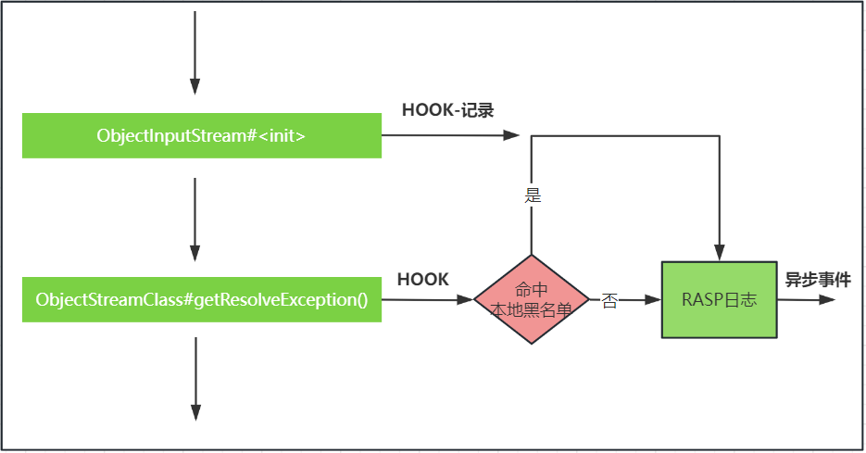
3.检测策略-黑白灰名单
JDK反序列化相关钩挂点逻辑抽象如图

Slide 16
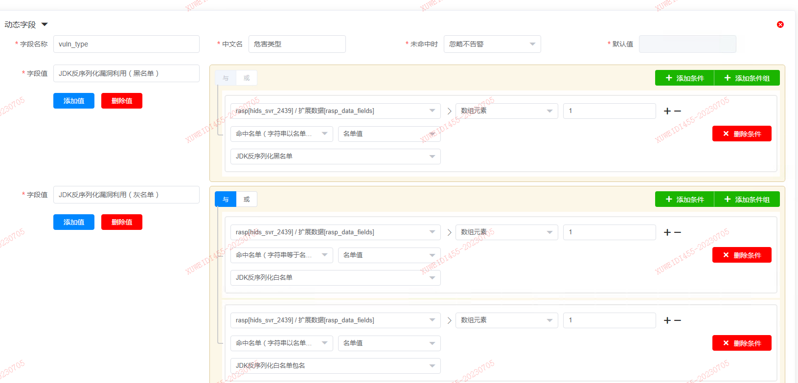
3.检测策略-黑白灰名单
JDK反序列化防护规则展示

Slide 17
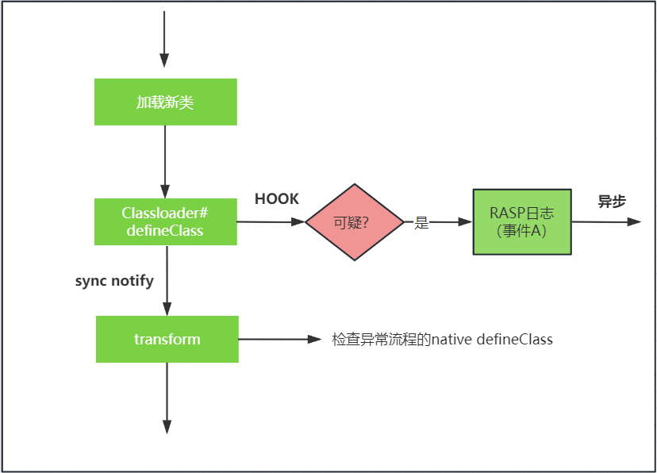
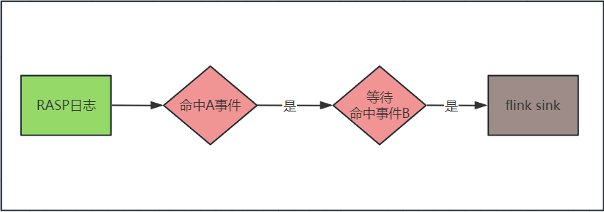
3.检测策略-异常类执行敏感方法
JAVA进程加载新类时RASP会判断本次加载是否异常行为，如是则会上报云端。
云端注意到这个异常类后，会持续监控这个异常类是否有其他敏感行为。
Notes:
首先，JAVA进程加载新类时RASP会判断本次加载是否异常行为，如是则会上报云端；云端注意到这个异常类后，会持续监控后续上报的敏感HOOK点是否由该异常类触发，如是则云端会产生告警。

Slide 18
3.检测策略-异常类执行敏感方法
新类的类加载行为是否异常：
是否存在其他类加载器
类加载器是否异常、是否特殊类加载器
特殊类加载器 白名单检查调用流程
远程加载的类、类来源上传的JAR
自定义的类加载器
其他 ...
敏感方法包括：
文件读写
命令执行
类加载
等等 ...
Notes:
云端通过flink sql的cep规则来实现这一检测策略，首先，JAVA进程加载新类时RASP会判断本次加载是否异常行为，如是则会上报云端；云端注意到这个异常类后，会持续监控后续上报的敏感HOOK点是否由该异常类触发，如是则云端会产生告警。

Slide 19
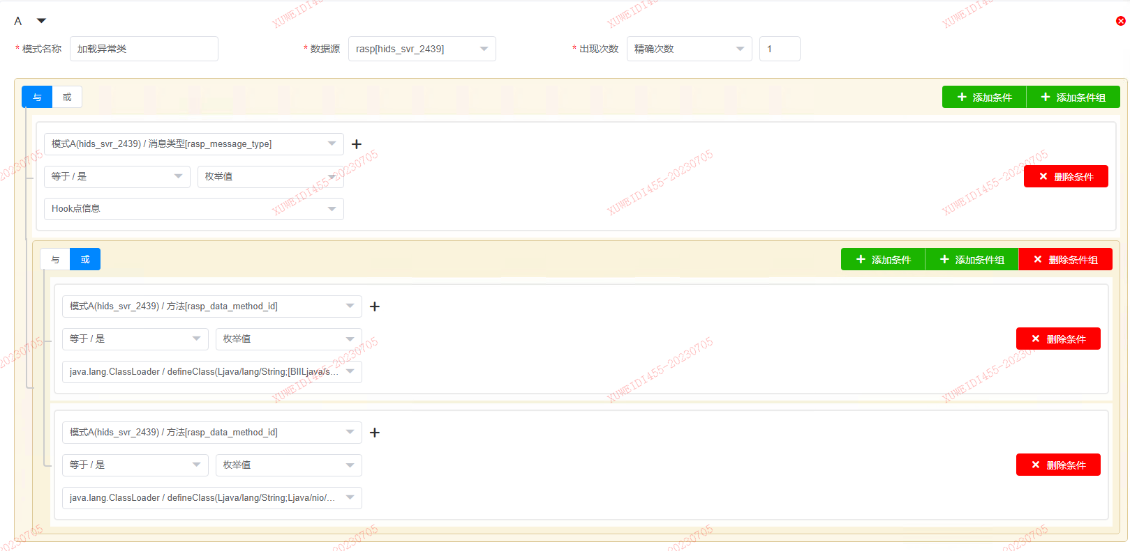
3.检测策略-异常类执行敏感方法
Notes:
类异常的判断还是由客户端负责，云端收到类加载的日志直接判断即可，当然，日志中会指明本次判断的具体依据

Slide 20
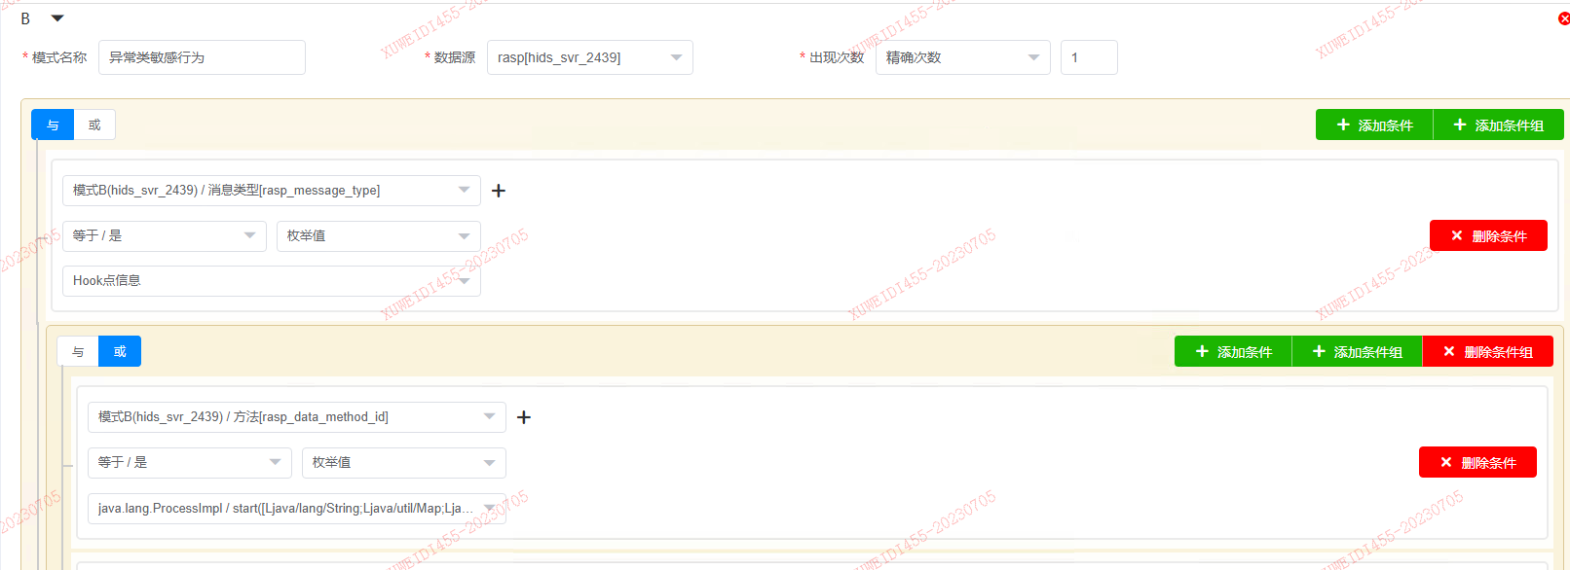
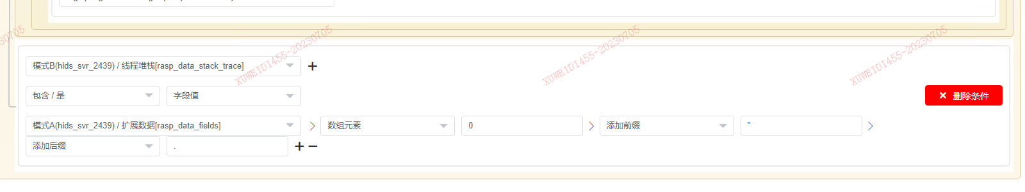
3.检测策略-异常类执行敏感方法

Slide 21
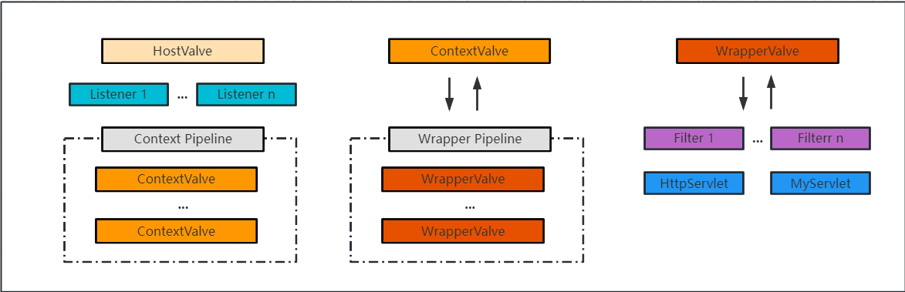
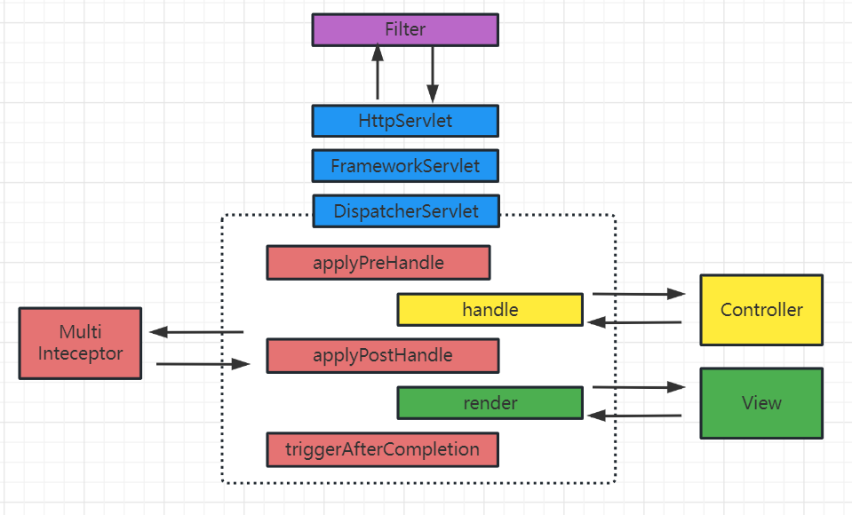
3.检测策略-后门行为
spring-web的流程可抽象为右边两张图，其间可穿插各类内存马...
我们目前并不针对内存马做“订制”规则。
一方面，除了前文的异常类检测，这里的“后门行为检测”也可有所覆盖。
Notes:
两张图是 spring-web 框架下的经典web流程，内存马可以存活穿插在其中，另外tomcat还还有websocket，再加上其他web中间件，内存马的方式很多。
当然，在我们的防护理念里，没有特意针对内存马(价值不大)，前文的 异常类执行敏感方法 规则 与本节的web后门检测，以及另外的 后渗透命令执行 检测，都可以对 入侵后的行为进行发现。

Slide 22
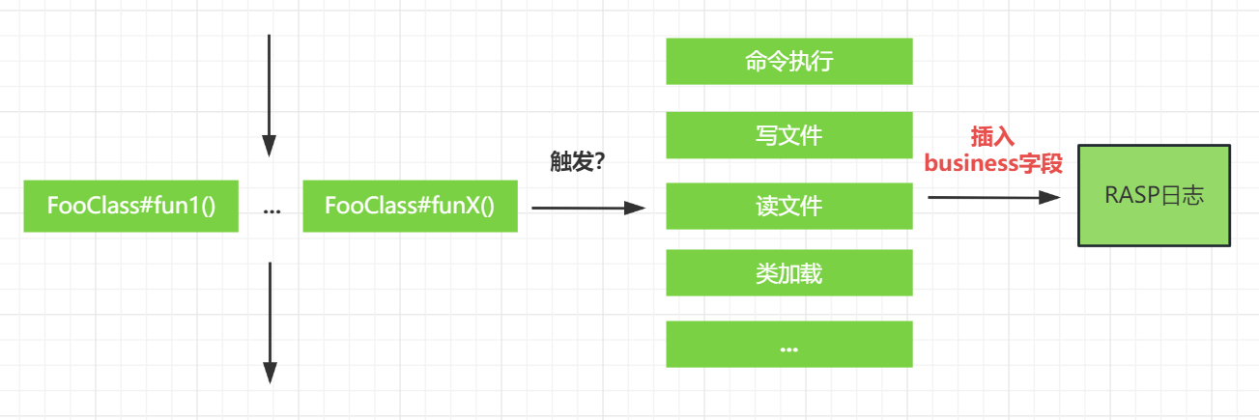
3.检测策略-后门行为

Slide 23
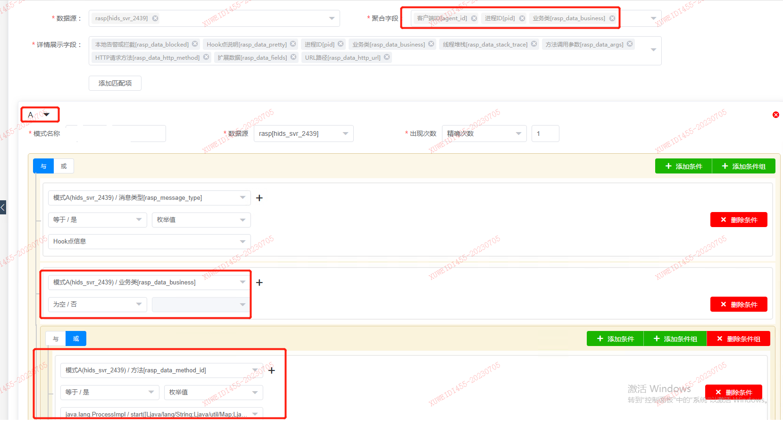
3.检测策略-后门行为
Notes:
business ，该字段指明HOOK数据的业务类，即用户定义的 controller/interceptor/servlet/jsp/filter 等等，由RASP处理生成。
通过事件A B发现这一行为，事件A B的包含一系列的敏感行为集合，比如当一个 业务类即执行命令，又读写文件，我们就认为比较可疑。

Slide 24
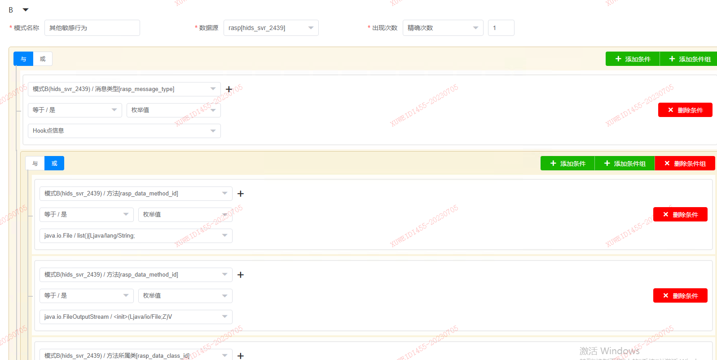
3.检测策略-后门行为

Slide 25
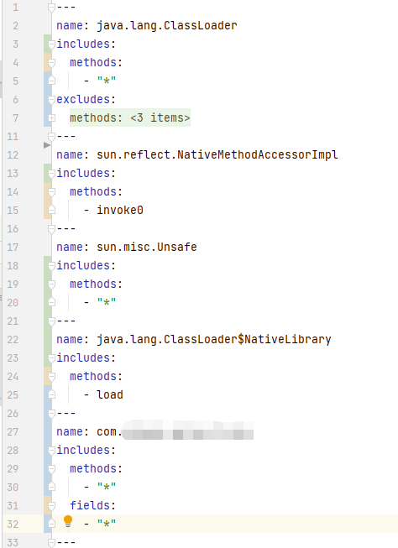
3.检测策略-反射调用黑名单
指定黑名单，当关注的方法、字段被 调用、设置、获取时上报云端。触发告警可能的原因有：
攻击者尝试绕过RASP
webshell行为
表达式注入
Notes:
指定黑名单，当关注的方法、字段被 调用、设置、获取时上报云端。触发告警可能的原因有：
攻击者尝试绕过RASP
webshell行为
表达式注入、模板注入 一类的RCE，最终通过反射去调用敏感类方法

Slide 26
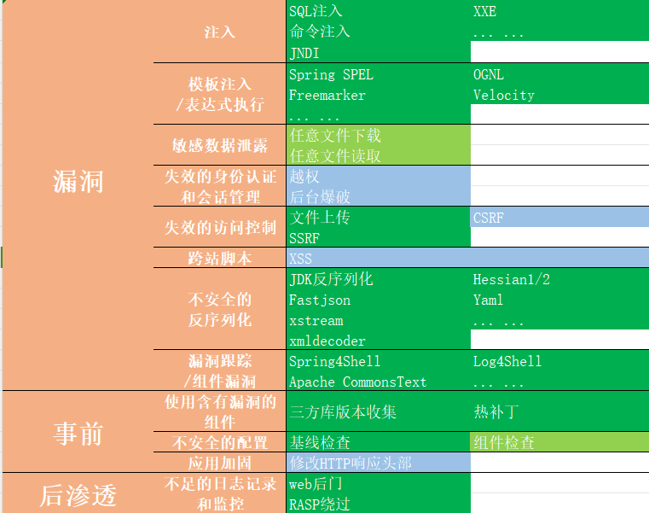
3.检测策略
RASP安全能力分为漏洞、事前、事后
云端可从基础钩挂点覆盖掉部分组件漏洞，对于特殊漏洞（SSRF）会有额外的主机行为检测规则。
Notes:
尽量从基础钩挂点覆盖漏洞，如近期的两个rocket mq CVE漏洞，可以通过命令执行、文件写 钩挂点完美检测。

Slide 27
页码
四、性能
漏洞靶场下多种类型接口测试出来的情况

Slide 28
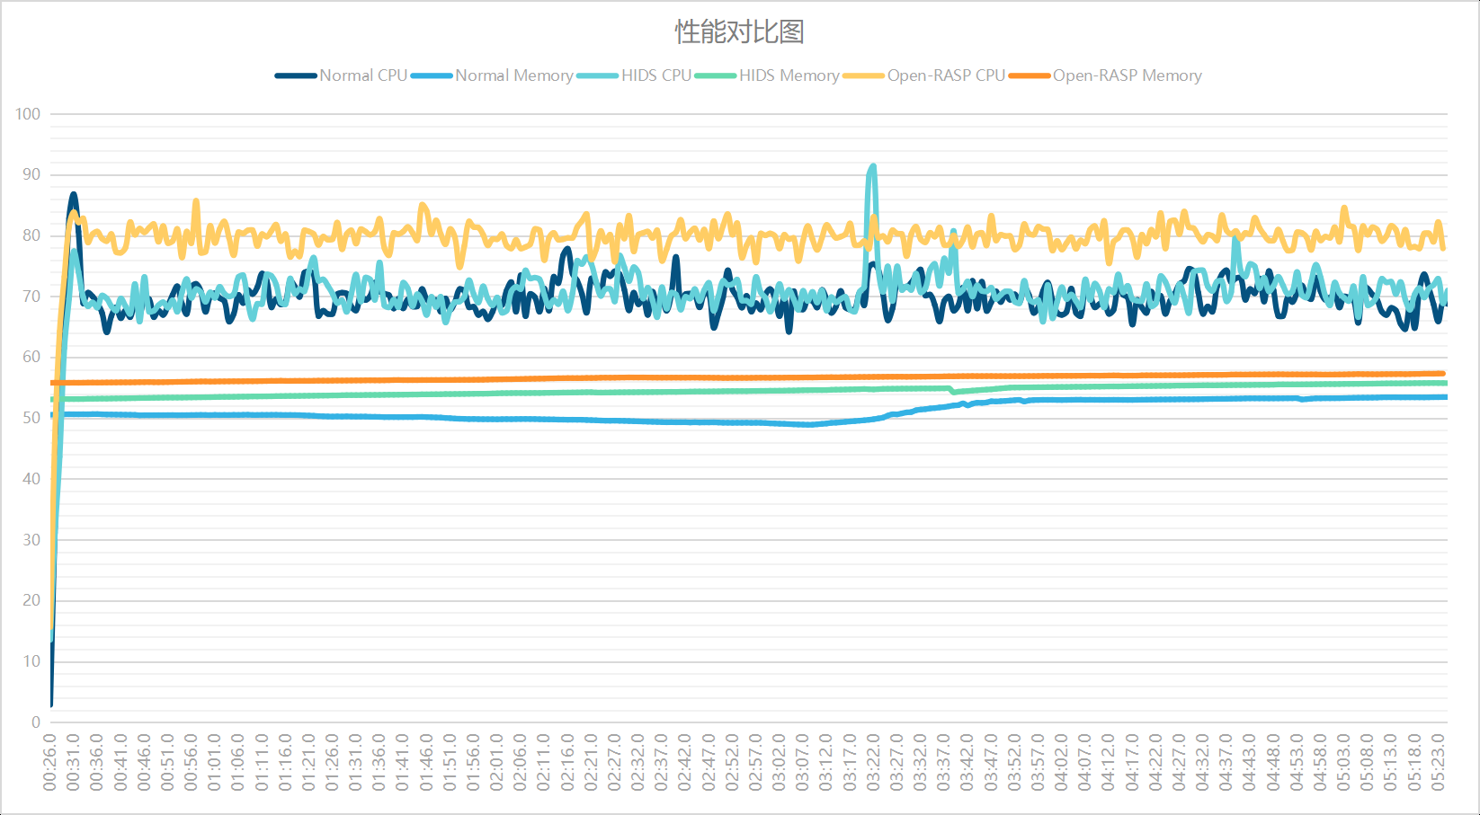
4.性能（漏洞靶场）-请求打满
HTTP请求打满后，此间相关钩挂点仅黑名单生效，不上报数据
在一定周期内有性能抖动（浅蓝色线条）
Notes:
**注入RASP前** 5分钟时间共计发包64.19万，且所有HTTP处理正常：
**注入HIDS-RASP后** 5分钟时间共计发包63.78万，发包为原来的99.36%，且所有HTTP处理正常
**注入Open-RASP后** 5分钟时间共计发包34.32万，发包为原来的53.46%，且thymeleaf API接口74.52%不可用

Slide 29
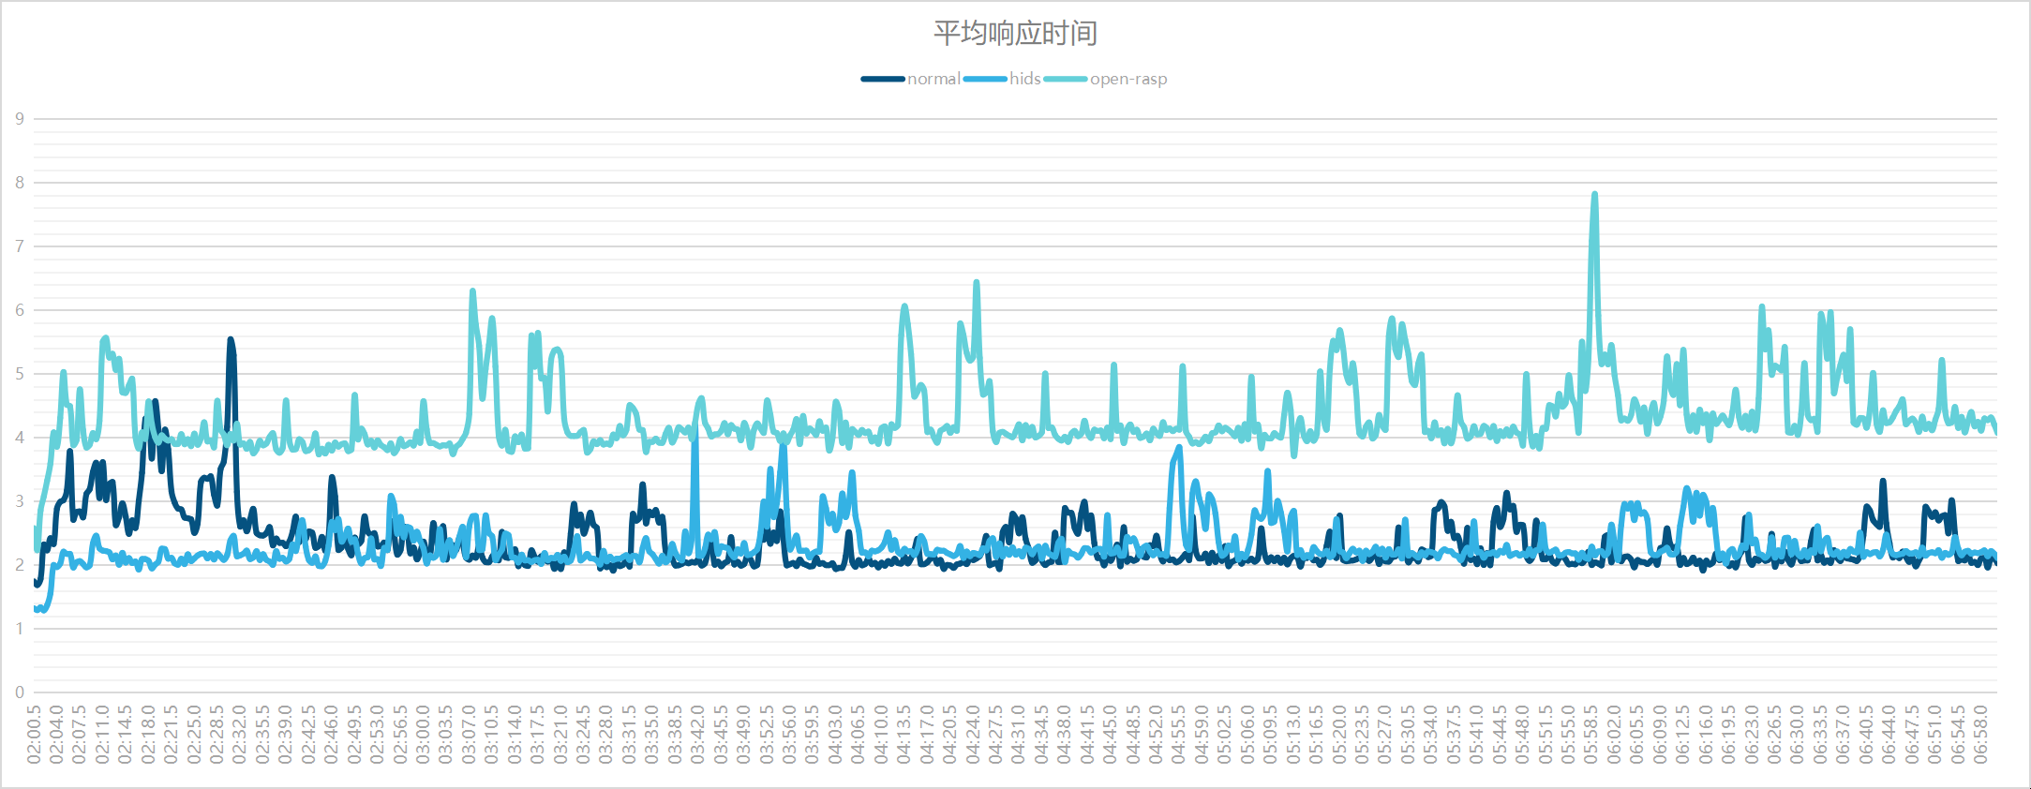
4.性能（漏洞靶场）-请求打满
HTTP延迟基本不变（浅蓝色线），发包上限为原来的99.36%
Notes:
**注入RASP前** 5分钟时间共计发包64.19万，且所有HTTP处理正常：
**注入HIDS-RASP后** 5分钟时间共计发包63.78万，发包为原来的99.36%，且所有HTTP处理正常
**注入Open-RASP后** 5分钟时间共计发包34.32万，发包为原来的53.46%，且thymeleaf API接口74.52%不可用

Slide 30
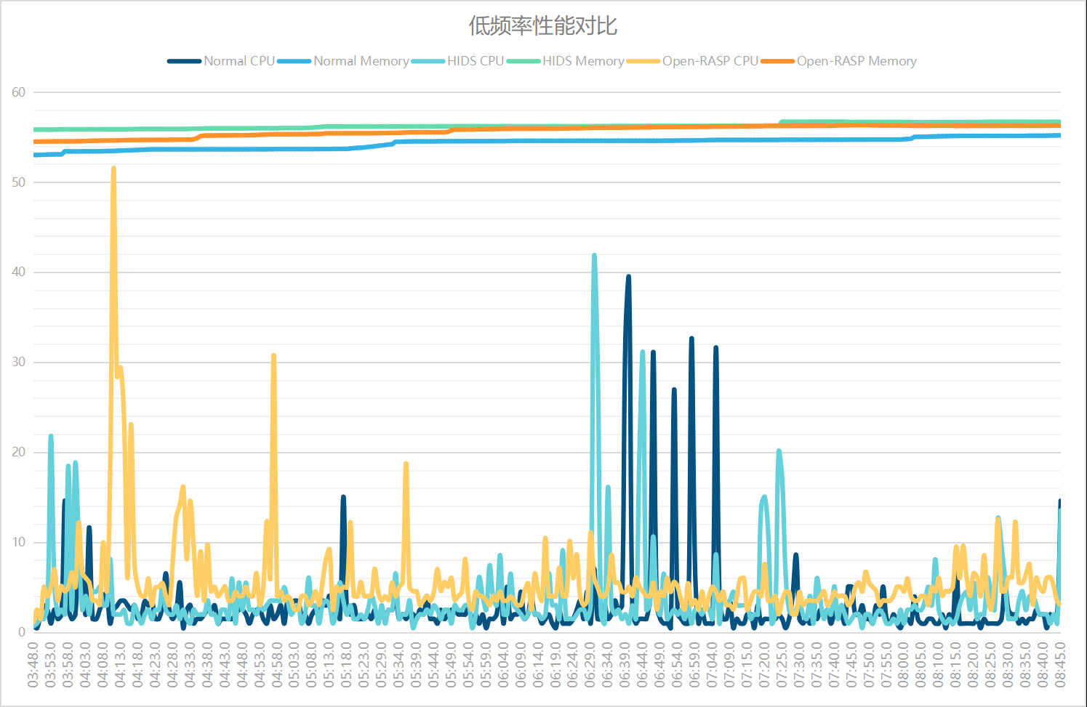
4.性能（漏洞靶场）-低频率请求
流量低的场景作为对比，性能基本没有变化（浅蓝色线）。
Notes:
**注入RASP前** 5分钟时间共计发包4790，且所有HTTP处理正常
**注入HIDS-RASP后** 5分钟时间共计发包4781，且所有HTTP处理正常
**注入Open-RASP后** 5分钟时间共计发包4772，thymeleaf接口17%不可用

Slide 31
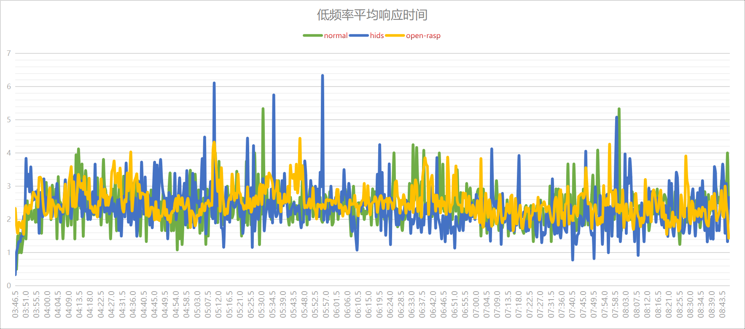
4.性能（漏洞靶场）-低频率请求
HTTP延迟（蓝色线）也基本没有变化
Notes:
**注入RASP前** 5分钟时间共计发包4790，且所有HTTP处理正常
**注入HIDS-RASP后** 5分钟时间共计发包4781，且所有HTTP处理正常
**注入Open-RASP后** 5分钟时间共计发包4772，thymeleaf接口17%不可用

Slide 32
页码
五、结语
通过RASP端与云端结合的这种方式，我们让应用防护能力得到了很大的提升；其中的某些安全策略在运行时为了性能考量，我们也不得不降低预期，这也体现了安全是一种成本。
当然，普通RASP维护起来比较简单，而本次演讲所说的RASP本身也不复杂，但一套下来可谓是十分复杂，例如flink sql规则的落地，从demo编写验证到前后端落地，也是耗费许久，整个系统十分依靠整个团队的协作。

Slide 33
THANKS

